Slide 1
















Überblick über die Energiearmut in der EU

Slide 2


Inhalt
►Ursachen der Energiearmut ►Energiearmut in den EU-Ländern ►Definition von Energiearmut ►Dimensionen der Energiearmut ►Hauptindikatoren zur Bewertung der Energiearmut
2/23

Slide 3

Ursachen der Energiearmut (wirtschaftliche Faktoren)
NIEDRIGEINKOMMENSNIVEAU
Haushalte mit niedrigem Einkommen kämpfen
HOHE ENERGIEPREISE
Steigende Energiepreise übertreffen das Einkommenswachstum und erhöhen die
ARBEITSLOSIGKEIT
Arbeitslosigkeit führt zu einem geringeren Haushaltseinkommen, was sich auf die Erschwinglichkeit von Energie auswirkt
die Energiekosten zu tragen
Belastung der Haushalte
WIRTSCHAFTLICHE UNGLEICHHEIT
Zunehmende Ungleichheit führt dazu, dass sich benachteiligte Gruppen keine
DEREGULIERUNG DES ENERGIEMARKTES
Marktliberalisierung kann zu Preisschwankungen und höheren Kosten
INFLATION
Die allgemeine Inflation, insbesondere bei Energierohstoffen, verringert die Kaufkraft
angemessene Energie leisten können
für die Verbraucher führen
Referenz:
INZEB.ORG - Ursachen und Folgen von Energiearmut (2024)
3/23

Slide 4

Ursachen der Energiearmut (Infrastrukturdefizite)
SCHLECHTE WOHNQUALITÄT
VERALTETE ENERGIEINFRASTRUKTUR
Eine alternde Infrastruktur kann zu höheren Kosten und einer weniger
Ineffiziente Gebäude mit schlechter
Isolierung führen zu höherem
Energieverbrauch
zuverlässigen Energieversorgung führen
LÄNDLICHE ISOLATION
FEHLEN VON PROGRAMMEN ZUR
Abgelegene ländliche Gebiete haben oft weniger Zugang zu Energienetzen
ENERGETISCHEN SANIERUNG
Unzureichende staatliche Programme
und höhere Energiekosten
zur Verbesserung der Energieeffizienz von Wohnungen
Referenz:
INZEB.ORG - Ursachen und Folgen von Energiearmut (2024)
4/23

Slide 5

Ursachen der Energiearmut (Politische und verwaltungstechnische Fragen)
MANGELNDE STAATLICHE UNTERSTÜTZUNG
INKONSEQUENTE ENERGIEPOLITIK
Häufige Änderungen in der Energiepolitik schaffen Unsicherheit und entmutigen
Investitionen in Energieeffizienz
Unzureichende Subventionen oder soziale Unterstützung für Haushalte mit niedrigem Einkommen
UNZUREICHENDE REGULIERUNG SCHLECHT
Regulierung der Energiemärkte kann zu Ausbeutung und höheren Preisen führen
UNZUREICHENDE INTEGRATION ERNEUERBARER ENERGIEN
Langsame Einführung erneuerbarer Energien kann einschränken Zugang zu erschwinglicher, sauberer Energie
Referenz:
INZEB.ORG - Ursachen und Folgen von Energiearmut (2024)
23.5.

Slide 6

Ursachen der Energiearmut (Umweltfaktoren)
KLIMAWANDEL
Erhöhter Energiebedarf bei extremen Wetterereignissen kann das System belasten und Kosten erhöhen
ABHÄNGIGKEIT VON FOSSILIEN BRENNSTOFFEN
Starke Abhängigkeit von fossilen Brennstoffen führt zu Preisschwankungen auf den Weltmärkten
NATURKATASTROPHEN
Störungen durch Naturkatastrophen können die Energieversorgung und Infrastruktur beeinträchtigen
Referenz:
INZEB.ORG - Ursachen und Folgen von Energiearmut (2024)
23.6.

Slide 7

Ursachen der Energiearmut (soziale und demografische Faktoren)
ALTERNDE BEVÖLKERUNG
Ältere Menschen haben oft ein geringeres Einkommen und einen höheren Energiebedarf
EINPERSONENHAUSHALTE
Einpersonenhaushalte haben oft höhere Energiekosten pro Kopf
URBANISIERUNG
Die schnelle Urbanisierung kann die bestehende Energieinfrastruktur belasten
WANDERUNGSMUSTER
Zustrom von Migranten kann Nachfrage erhöhen und die Ressourcen in bestimmten Bereichen belasten
Referenz:
INZEB.ORG - Ursachen und Folgen von Energiearmut (2024)
23.7.

Slide 8

Ursachen der Energiearmut (technologische Faktoren)
ENERGIEINTENSIVER INDUSTRIE
Hohe Nachfrage energieintensiver Industrien kann die Kosten für Haushalte in die Höhe treiben
LANGSAME ANNAHME VON TECHNOLOGIEN
Verzögerungen bei der Einführung neuer Technologien halten den Energieverbrauch hoch
Referenz:
INZEB.ORG - Ursachen und Folgen von Energiearmut (2024)
23.8.

Slide 9

Ursachen der Energiearmut (Markt- und Lieferkettenprobleme)
UNTERBRECHUNGEN IN DER LIEFERKETTE
Unterbrechungen in der Energieversorgungskette aus politischen oder wirtschaftlichen Gründen können zu Preiserhöhungen führen
GRENZÜBERSCHREITENDE ENERGIEABHÄNGIGKEIT
Die Abhängigkeit von Energieimporten aus anderen Ländern kann zu Preisschwankungen und Unsicherheit führen
Referenz:
INZEB.ORG - Ursachen und Folgen von Energiearmut (2024)
23.9.

Slide 10
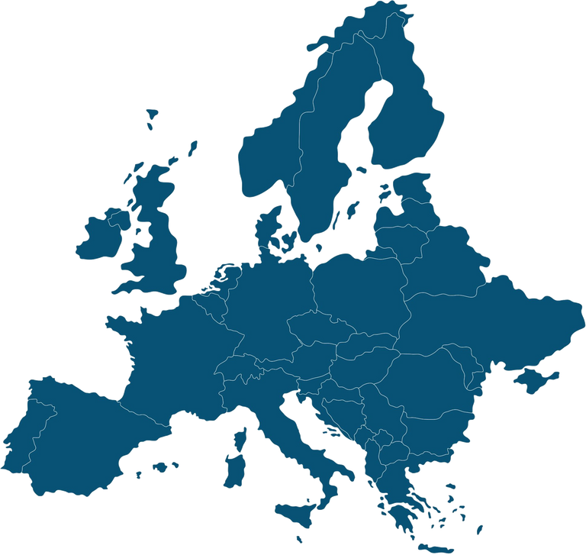


Energiearmut in EU-Ländern
▓
In Industrieländern, einschließlich der Mitgliedstaaten der Europäischen Union, wird Energiearmut anders wahrgenommen. In diesen Ländern bezeichnet sie vor allem einen dauerhaften oder vorübergehenden Mangel an Zugang zu Energiedienstleistungen und -angeboten.
▓ Laut der Europäischen Kommission sind zwischen 8 % und 16 % der EU-Bevölkerung
35 bis 72 Millionen Menschen sind von Energiearmut betroffen.
Nicht alle EU-Länder sind im gleichen Maße von Energiearmut betroffen, und die Bewertung hängt von den verwendeten Indikatoren ab. So können beispielsweise in Portugal, Bulgarien, Griechenland und Litauen mehr als 20 % der Bevölkerung ihre Wohnung nicht ausreichend heizen.
▓
Referenz:
Gemeinsame Forschungsstelle der Europäischen Kommission 2024
23.10.

Slide 11

Definition von Energiearmut
Der überarbeitete Energieeffizienzrichtlinie (EED) führt eine neue Bestimmung ein (Artikel 2 Absatz 52), das definiert Energie Armut als:
„Der fehlende Zugang eines Haushalts zu wesentlichen Energiedienstleistungen, die ein grundlegendes Niveau und einen angemessenen Lebens- und Gesundheitsstandards ermöglichen, einschließlich angemessener Heizung, Warmwasser, Kühlung, Beleuchtung und Energie zum Betrieb von Geräten, im jeweiligen nationalen Kontext, der bestehenden nationalen Sozialpolitik und anderen damit verbundenen nationalen Politiken, verursacht durch eine Kombination von Faktoren, darunter zumindest die Erschwinglichkeit von Energie, unzureichendes verfügbares Einkommen, hohe Energiekosten,
und schlechte Energieeffizienz der Häuser.“
Dies kann als die erste offizielle Definition der Energiearmut auf EU-Ebene. Die überarbeitete Energieeffizienzrichtlinie (EU/2023/1791), veröffentlicht im Amtsblatt am 20. September 2023, erhöht die Ambitionen der EU in Bezug auf Energieeffizienz.
23.12.

Slide 12


Dimensionen der Energiearmut
WIRTSCHAFTLICHE AUSWIRKUNGEN
ERHÖHTE FINANZIELLE BELASTUNGEN
REDUZIERTE WIRTSCHAFTLICHE PRODUKTIVITAT
AUSWIRKUNGEN AUF DEN WOHNUNGSMARKT
ERHÖHT SCHULDENSTAND
HAUSHALTE KÖNNTEN GELD VON ANDEREN LEBENSNOTWENDIGEN GÜTERN ABZWEIGEN, UM ZAHLEN SIE FÜR ENERGIE
ENERGIEARMUT KANN DIE MÖGLICHKEITEN EINZELNER EINSCHRÄNKEN ARBEITSFÄHIGKEIT, INSBESONDERE BEI ​​EXTREMER KÄLTE ODER HITZE
IMMOBILIEN IN ENERGIEARMEN GEBIETEN KÖNNEN AN WERT VERLIEREN
HAUSHALTE KÖNNEN SCHULDEN AUFNEHMEN, UM ENERGIERECHNUNGEN
Referenz:
INZEB.ORG - Ursachen und Folgen von Energiearmut (2024)
13/23

Slide 13

Dimensionen der Energiearmut
AUSWIRKUNGEN AUF DIE KÖRPERLICHE GESUNDHEIT
ATEMWEGE KRANKHEITEN
HERZ-KREISLAUF KRANKHEITEN
CHRONISCHE KRANKHEITEN
ERHÖHTE STERBLICHKEITSRATEN
LÄNGERER AUFENTHALT IN DER KÄLTE KANN CHRONISCHE KRANKHEITEN VERSCHLIMMERN UND DIE ALLGEMEINE GESUNDHEIT UND DAS WOHLBEFINDEN BEEINTRÄCHTIGEN.
ERHÖHTE AUSSETZUNG IN KÄLTE- UND FEUCHTIGKEITSUMGEBUNGEN DÜRFEN VERSCHLIMMERUNG DER ATEMWEGE BEDINGUNGEN
KALTE HÄUSER STEHEN HÄUFIGER AUF HERZKRANKHEITEN UND SCHLÄGE
ENERGIEARMUT IST MIT HÖHEREN STERBERATEN IN DEN WINTERMONATEN VERBUNDEN
Referenz:
INZEB.ORG - Ursachen und Folgen von Energiearmut (2024)
14/23

Slide 14

Dimensionen der Energiearmut
AUSWIRKUNGEN AUF DIE PSYCHISCHE GESUNDHEIT
DEPRESSION
STRESS UND ANGST
SOZIALE ISOLATION
DIE UNFÄHIGKEIT, SICH HEIZUNG ZU LEISTEN, KANN MENSCHEN DARAN HINDERN, ANDERE IN IHRE HAUSHALTE EINZULADEN, WAS ZU ISOLATION FÜHRT
KOGNITIVER ABBAU
KÄLTEBEDINGTER STRESS UND SCHLECHTE WOHNBEDINGUNGEN KÖNNEN INSBESONDERE BEI ÄLTEREN MENSCHEN ZU KOGNITIVEM ABBAU BEITRAGEN.
DIE FINANZIELLE BELASTUNG DURCH HOHE ENERGIERECHNUNGEN KANN ZU STRESS FÜHREN UND ANGST
LEBEN IN KALTEN UND FEUCHTEN BEDINGUNGEN IST MIT EINEM HÖHEREN DEPRESSIONSRISIKO VERBUNDEN
Referenz:
INZEB.ORG - Ursachen und Folgen von Energiearmut (2024)
15/23

Slide 15

Dimensionen der Energiearmut
AUSWIRKUNGEN AUF DIE GESUNDHEIT IN DER KINDHEIT
ENTWICKLUNGSSTÖRUNGEN
ERHÖHTE ABWESENHEIT VON SCHULE
KINDER IN ENERGIEARMEN HAUSHALTEN KÖNNEN EINE VERZÖGERTE KÖRPERLICHE UND KOGNITIVE ENTWICKLUNG
SCHLECHTER GESUNDHEITSZUSTAND DURCH KALTE HÄUSER KANN ZU HÖHEREN FEHLZEITEN FÜHREN UND AUSBILDUNG
Referenz:
INZEB.ORG - Ursachen und Folgen von Energiearmut (2024)
16/23

Slide 16
Dimensionen der Energiearmut
AUSWIRKUNGEN AUF DIE GESUNDHEIT ÄLTERER MENSCHEN
EINGESCHRÄNKTE MOBILITÄT
KOGNITIVE STÖRUNGEN
KÄLTE KÖNNEN ARTHRITIS UND ANDERE BEDINGUNGEN VERSCHLIMMEN, DIE DIE MOBILITÄT
KÄLTEBEDINGTER STRESS KANN BEI ÄLTEREN MENSCHEN ZU KOGNITIVEN STÖRUNGEN FÜHREN ODER DIESE VERSCHLIMMERN
Referenz:
INZEB.ORG - Ursachen und Folgen von Energiearmut (2024)
17/23

Slide 17

Energy Poverty Dimensions
OVERALL COMMUNITY HEALTH IMPACTS
INCREASED PRESSURE ON HEALTHCARE
POOR NUTRITIONAL
WORSENED HEALTH INEQUALITIES
INCREASED DOMESTIC ACCIDENTS
OUTCOMES
SERVICES
HIGHER RATES OF ILLNESS RELATED TO ENERGY POVERTY CAN STRAIN HEALTHCARE
HIGH ENERGY COSTS CAN FORCE HOUSEHOLDS TO CUT BACK ON FOOD, LEADING TO MALNUTRITION
ENERGY POVERTY EXACERBATES EXISTING HEALTH INEQUALITIES ACROSS DIFFERENT
USE OF UNSAFE HEATING METHODS (LIKE OPEN FIRES) CAN LEAD TO BURNS AND OTHER ACCIDENTS
SYSTEMS
SOCIAL GROUPS
Reference:
INZEB.ORG - Causes and Consequences of Energy Poverty (2024)
18/23

Slide 18
Dimensionen der Energiearmut
Allgemeine Auswirkungen auf die Gesundheit der Gemeinschaft
ERHÖHTER DRUCK AUF DAS GESUNDHEITSSYSTEM DIENSTLEISTUNGEN
SCHLECHTE ERNÄHRUNG ERGEBNISSE
VERSCHÄRFUNG DER GESUNDHEITLICHEN UNGLEICHHEITEN
ZUNAHME HÄUSLICHER UNFÄLLE
DIE VERWENDUNG UNSICHERER HEIZMETHODEN (WIE OFFENES FEUER) KANN ZU VERBRENNUNGEN UND ANDEREN UNFÄLLEN FÜHREN
HÖHERE KRANKHEITSRATEN AUFGRUND VON ENERGIEARMUT KÖNNEN DAS GESUNDHEITSSYSTEM BELASTEN SYSTEME
HOHE ENERGIEKOSTEN KÖNNEN HAUSHALTE DAZU ZWINGEN, WENIGER LEBENSMITTEL ZU ESSEN, WAS ZU UNTERERNÄHRUNG FÜHRT
ENERGIEARMUT VERSCHÄRFT BESTEHENDE GESUNDHEITLICHE UNGLEICHHEITEN IN VERSCHIEDENEN SOZIALE GRUPPEN
Referenz:
INZEB.ORG - Ursachen und Folgen von Energiearmut (2024)
18/23

Slide 19
Dimensionen der Energiearmut
AUSWIRKUNGEN AUF POLITIK UND VERWALTUNG
POLITISCHE HERAUSFORDERUNGEN
ÖFFENTLICHES VERTRAUEN
ENERGIEARMUT STELLT POLITISCHE ENTSCHEIDUNGSTRÄGER VOR HERAUSFORDERUNGEN BEI DER HERSTELLUNG EINES GLEICHGEWICHTS ZWISCHEN DER ERSCHWINGLICHKEIT VON ENERGIE UND UMWELTZIELE
WAHRGENOMMENE MISSERFOLGE BEI DER BEKÄMPFUNG DER ENERGIEARMUT KÖNNEN DAS VERTRAUEN IN STAATLICHE INSTITUTIONEN UNTERGRABEN
Referenz:
INZEB.ORG - Ursachen und Folgen von Energiearmut (2024)
19/23

Slide 20



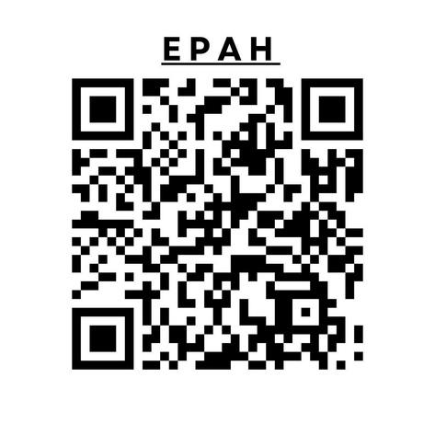




Hauptindikatoren zur Bewertung der Energiearmut
Die Indikatoren des Beratungszentrums für Energiearmut sind für jedes europäische Land thematisch geordnet. Für diese Indikatorensammlung verwendet EPAH öffentlich zugängliche EU-weite Datensätze. Daher kann es sein, dass Daten für bestimmte Jahre oder Länder aufgrund des Erfassungszeitraums, der geografischen Abdeckung oder der Aktualisierung dieser Statistiken auf EU-Ebene nicht verfügbar sind.
Referenz:
https://energy-poverty.ec.europa.eu/epah-indicators#
Klima
Gehäuse
Mobilität
Sozial – Wirtschaftlich
Verfügbare Daten nach Thema / Indikator / Land
20/23

Slide 21













Energiearmut
in Deutschland

Slide 22



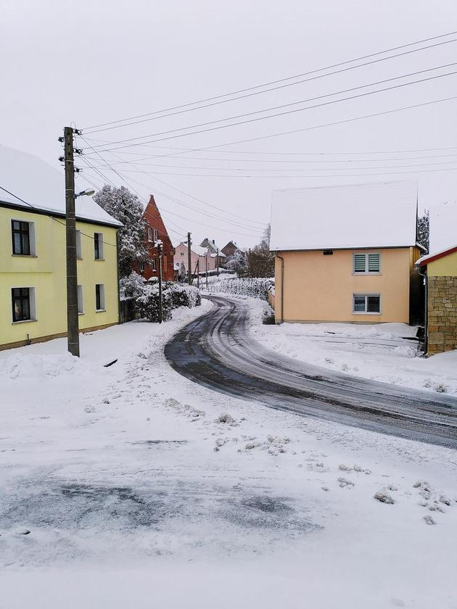

Aktuelle Situation
•Deutschland fehlt die notwendige Datenqualität, um angemessene Maßnahmen zur Verringerung der Energiearmut.
•Deutschland hat keine offizielle Definition
•Zwischen 2,7 und 6,5 Millionen Haushalte* in Deutschland sind von Energiearmut betroffen
• Ungefähr 1 von 10 Haushalten kann sich nicht leisten ausreichende Heizung während der Wintermonate.
•Im Jahr 2021 werden rund 230.000 Haushalte in Deutschland war mit Stromausfällen konfrontiert.
Quellen: 1, 2, 3, 8, 9, 10
*Durchschnittliche deutsche Haushaltsgröße =2

Slide 23

Aktuelle Situation
•Energiearmut betrifft zunehmend auch die Mittelschicht
•Im Jahr 2021 waren weniger als 15 % der Bevölkerung von Energiearmut betroffen, aber
•Aufgrund der Energiekrise in Europa waren etwa 25 % aller Bürger von Energiearmut betroffen (Mai 2022).
•„Untere Mittelschicht“ (Nettohaushaltseinkommen zwischen 60 und 80 % des Medianeinkommens), war die Wahrscheinlichkeit, „energiearm“ zu werden, doppelt so hoch wie ein Jahr zuvor.
• Zwischen März 2022 und Juni 2023 war die Zahl der energiearmen Haushalte stieg auf 43 %.
•Die Energiekosten sind seit den Spitzenzeiten deutlich gesunken aber Großhandelspreise für Gas und Strom liegen weiterhin über dem langjährigen Durchschnitt.
•(2024) Manche 10 % von 30 Millionen Haushalten in Deutschland noch immer auf fossile Brennstoffe angewiesen Heizung können ihre Wohnungen nicht ausreichend heizen oder sind durch die steigenden Energiekosten „stark belastet“.
•Mehr als 80 % dieser „gefährdeten Haushalte“ sind Mehrfamilienhäuser und fast alle davon sind Mieter (in Deutschland wohnen 58 % der Haushalte zur Miete)
Quellen: 1, 2, 3, 8, 9, 10, 23

Slide 24


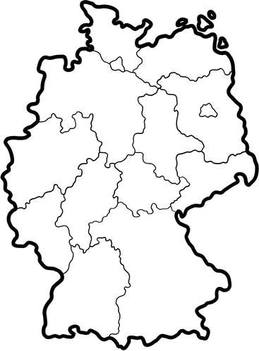

Am stärksten betroffen
Betroffene Gruppen
•Alleinelternhaushalte: Anfälliger aufgrund des Einzeleinkommens und der höheren Energiekosten pro Kopf. : Feste Einkommen machen es schwierig, mit steigenden Energiepreisen klarzukommen.
• Rentner
• Arbeitslose: Begrenzte finanzielle Ressourcen erhöhen die Anfälligkeit.
• Migrantenfamilien: Wohnen oft in Wohnungen minderer Qualität mit schlechter Energieeffizienz.
Stadt vs. Land
•Städtische Gebiete - Höhere Energiekosten, aber besserer Zugang zu Hilfsprogrammen.
• Ländliche Gebiete: - Älterer Wohnungsbestand mit weniger effizienten Heizsystemen.
Regionale Hotspots
• Ostdeutschland: weist höhere Energiearmutsraten auf, die durch Einkommensunterschiede und weniger energieeffizientes Wohnen.
Quellen: 1, 2, 11, 12

Slide 25














Statistics - Climate
CDDs measure how much (in degrees) and for how long outdoor temperatures exceed 21/24/26 °C indicating the need for cooling.
HDDs measure how much (in degrees) and for how long outdoor temperatures are below 15/18°C, indicating the need for heating.
Cooling degree days (CDDs)
Heating degree days (HDDs)
•Recent data indicates an increase in
•Between 2000 and 2020, Germany
CDD in Germany, suggesting a growing demand for cooling due to warmer summers.
experienced a decline in HDD, reflecting
milder winters
. This trend suggests a
reduced demand for heating over the years.
•In the EU, the need to cool a given
building in 2022 was almost four times higher compared with 1979.
•In the EU
, the needs for heating a given
building
decreased by 19 %
between
1979 and 2022.
Sources: 4, 5, 6

Slide 26
Statistiken - Klima
CDDs messen, um wie viel (in Grad) und wie lange die Außentemperatur 21/24/26 °C überschreitet, was auf einen Kühlbedarf hinweist.
HDDs messen, um wie viel (in Grad) und wie lange die Außentemperatur unter 15/18 °C liegt, und zeigen damit den Heizbedarf an.
Kühlgradtage (CDDs)
Heizgradtage (HDDs)
• Aktuelle Daten deuten auf einen Anstieg der CDD in Deutschland, was auf einen steigenden Kühlbedarf aufgrund der wärmeren Sommer hindeutet.
•In der EU ist die Notwendigkeit zur Kühlung eines bestimmten
Die Bautätigkeit im Jahr 2022 war im Vergleich zu 1979 fast viermal so hoch.
• Zwischen 2000 und 2020 Dieser Trend deutet auf eine mildere Winter reduzierter Heizbedarf im Laufe der Jahre.
•In der EU, der Bedarf an Heizung eines gegebenen Gebäude um 19 % gesunken zwischen 1979 und 2022.
Quellen: 4, 5, 6

Slide 27


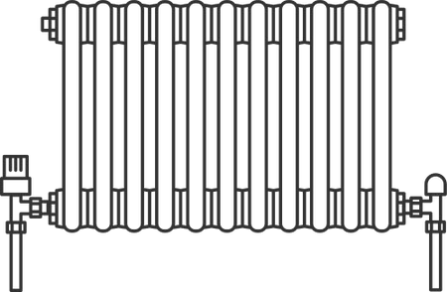

Living conditions
Population living in dwellings:
•mit Klimaanlage ausgestattet: 1.5% (2007).
•mit Undichtigkeiten, Feuchtigkeit und Fäulnis: 16% (2023). •als zu dunkel eingestuft: 7.1% (2023).
99.7%
(2012). (2012).
•mit Heizungsanlage ausgestattet
•angenehm kühl im Sommer:
87%
•wohlig warm im Winter:
97%
(2012).
→
Doch im Jahr 2023 waren 8,2 % nicht in der Lage, ihr Zuhause ausreichend zu heizen.
Quellen; 7

Slide 28


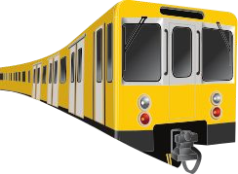
Sozioökonomische Aspekte
• Wohnkostenüberlastungsquote: 13 % (2023)
•Der Prozentsatz der Bevölkerung, der ausgibt mehr als 40 % ihres verfügbaren Einkommens für Wohnkosten
• Haushalte mit Zahlungsrückständen bei den Nebenkosten:
5,4 %
(2023)
•Bevölkerung mit Armuts- oder Sozialrisiko
Ausschluss: 21,3 % (2023)
•Die Unfähigkeit, Stromrechnungen pünktlich zu bezahlen
•Der Anteil der Menschen, die in Armut leben, Wahrscheinlichkeit der Ausgrenzung aufgrund von beispielsweise Armut, fehlendem Zugang zu Bildung, Beschäftigung oder sozialen Diensten.
•Mobilität: Etwa 1,8 Millionen Menschen in
Deutschland wurde als verkehrsarm eingestuft, weitere 12,9 Millionen Menschen waren gefährdet. (2019)
•Gesundheit: Übersterblichkeit im Winter: 6,9 % (2014), Bevölkerung mit Asthma: 8 % (2019)
Quellen: 7

Slide 29



Strategien zur Bekämpfung der Energiearmut
•Sozialgesetzbuch II und XII: Leistungen zum Lebensunterhalt*
Zu diesen Vorteilen gehören Deckung für Heizung und notwendige Haushaltsenergie Kosten für anspruchsberechtigte Haushalte mit niedrigem Einkommen.
* Sozialgesetzbuch II (SGB II) "Grundsicherung für
-
Arbeitsuchende"
(Grundeinkommen
•Vorkehrungen zur Verhinderung von Energieunterbrechungen
Unterstützung für Arbeitssuchende umfasst Leistungen wie Arbeitslosengeld II (ALG II) oder Hartz IV. Sie bietet finanzielle Unterstützung für Menschen, die arbeitslos sind oder nur ein sehr geringes Einkommen haben. Sozialgesetzbuch XII (SGB XII): Dies wird als Sozialhilfe bezeichnet und umfasst Leistungen zur Sicherung des Lebensunterhalts für Personen, die ihren Lebensunterhalt nicht selbst bestreiten können, darunter ältere Menschen und Menschen mit dauerhaften Behinderungen.
Gesetzlicher Rahmen: Energieversorger müssen ihre Kunden mindestens vier Wochen in Vorabzahlung vor jeder Sperrung. Sperrungen sind untersagt, wenn: Der Kunde Teilzahlungen vereinbart. Schutzbedürftige Personen dadurch unzumutbar beeinträchtigt würden.
Staatliche Interventionen: Finanzielle Hilfsprogramme können bei der Bezahlung überfälliger Energierechnungen helfen.
• Bildungs- und Sensibilisierungskampagnen
Programme zur Energieeinsparung , z. B. kommunale Energiesparberatung Techniken und Kostensenkung - Stromspar-Check der Caritas.
Quellen: 16, 17, 18, 20

Slide 30


Strategien zur Bekämpfung der Energiearmut
Climate Protection Act (Klimaschutzgesetz)
Ziele: Erreichen von Netto-Null-Treibhausgasemissionen bis 2045 und der Haushalte Senkung der Energiekosten für durch die Umstellung auf erneuerbare Energiequellen. Maßnahmen: Förderung energieeffizienter Wohnungssanierungen durch Subventionen. Ausbau der Infrastruktur für erneuerbare Energien zur Stabilisierung der Energiepreise.
Energy Efficiency Act (Energieeffizienz-Gesetz)
Supports the implementation of the revised Energy Efficiency Directive, setting targets for primary and final energy consumption by 2030.
•Energy Efficiency Improvements
Federal programs support insulation upgrades and energy-efficient heating systems, e.g. KfW grants for retrofitting old buildings.
•Renewable Energy Expansion
Incentives for Solar and Wind Energy, e.g. subsidies for installing rooftop solar panels.
Sources: 18, 19

Slide 31






Beispiele
Berliner Hilfspaket:
Berlin-spezifische Maßnahmen zur Abmilderung der Auswirkungen steigender Energiekosten auf die Haushalte:
•Kündigungsmoratorium für Mieter der kommunalen Wohnungsbaugesellschaften – Vorübergehender Schutz
vor Zwangsräumungen für Mieter, die aufgrund energiebezogener finanzieller Schwierigkeiten nicht in der Lage sind, ihre Miete zu zahlen.
•Härtefallfonds für Energieschulden - Finanzielle Hilfe für Personen, die Schwierigkeiten haben, überfällige Energierechnungen zu bezahlen.
•Heizkostenzuschuss für Öl-, Pellet-, Kohle- und Flüssiggasheizungen - Gezielte Unterstützung zum Ausgleich steigende Heizkosten für Haushalte mit nicht standardmäßigen Systemen.
•Netzwerk der Wärme - Energieberatung und Schaffung öffentlicher Räume, in denen sich die Bewohner während der Wintermonate.
•29-Euro-Ticket & Sozialticket - Günstige öffentliche Verkehrsmittel zur Entlastung von Menschen mit geringem Einkommen Bewohner.
Landesweite Hilfspakete:
•Strom- und Gaspreisbremsen - Deckelung der Strom- und Gaspreise zum Schutz der Haushalte vor volatilen Energiemärkte.
•Wohngeld - Erweiterte finanzielle Unterstützung zur Deckung der Kosten für Wohnen und Energie für berechtigte Haushalte Kosten.
Quellen: 21

Slide 32



Quellen
1. 2.
https://www.oeko.de/en/news/press-releases/germany-can-do-more-to-combat-energy-poverty/ https://www.bmwk.de/Redaktion/DE/Downloads/P-R/roadmap-2045-ag-systemfragen-strategien-und-ma%C3%9Fnahmen-zur-bekaempfung-der-energiearmut -in-deutschland.pdf?__blob=publicationFile&v=1 https://www.cleanenergywire.org/news/energy-crisis-has-caused-steep-rise-energy-poverty-across-germany-government-advisors? https://energy-poverty.ec.europa.eu/epah-indicators https://www.iea.org/data-and-statistics/charts/heating-degree-days-in-germany-2000-2020 https://ec.europa.eu/eurostat/statistics-explained/SEPDF/cache/92378.pdf https://energy-poverty.ec.europa.eu/epah-indicators https://www.eurodiaconia.org/wordpress/wp-content/uploads/2024/01/Energy-poverty-final-MB-review.pdf https://www.cleanenergywire.org/news/energy-poverty-increasingly-affecting-germanys-middle-class-analysis https://hir.harvard.edu/germanys-energy-crisis-europes-leading-economy-is-falling-behind/ https://link.springer.com/chapter/10.1007/978-3-031-35684-1_2 https://coebank.org/media/documents/CEB_Study_Energy_Poverty_in_Europe.pdf https://tradingeconomics.com/germany/electricity-prices-medium-size-households-eurostat-data.html https://www.cleanenergywire.org/news/german-households-still-pay-74-percent-more-gas-ukraine-war https://www.nature.com/articles/s41599-024-03163-6 https://www.bmas.de https://www.bundesnetzagentur.de https://www.bmwk.de https://www.kfw.de https://stromspar-check.de/ https://www.berlin.de/energie/en/aid/ https://www.berlin.de/energie/en/aid/programs-to-accelerate-the-expansion-of-renewable-energies-and-energy-efficiency-1310724.en https://www.cleanenergywire.org/news/vulnerable-households-germany-need-more-state-help-tackle-energy-poverty-report
3. 4. 5. 6. 7. 8. 9. 10. 11. 12. 13. 14. 15. 16. 17. 18. 19. 20. 21. 22. 23.

Slide 33



Vielen Danke
PROJEKTCODE:
01147083-POWERINGCITIZENS-CERV-2023-CITIZENS-CIV
LAUFZEIT: 01.06.2024 bis 30.05.2026
Gefördert durch die Europäische Union. Die geäußerten Ansichten und Meinungen sind jedoch ausschließlich die des/der Autors/Autorinnen und spiegeln nicht unbedingt die Ansichten der Europäischen Union oder der Europäischen Exekutivagentur für Bildung und Kultur (EACEA) wider. Weder die Europäische Union noch die EACEA können dafür verantwortlich gemacht werden.

